Slide 1
貝氏刷牙法
牙醫師公會全國聯合會

Slide 2
口腔照護實作-貝氏刷牙法
主講者:賴敏華 護理師
學 歷:1.高雄醫學大學口腔衛生科學系碩士
2.中台科技大學護理系畢
3.馬偕護校畢
經 歷:1.馬偕醫院護士
2.樹林國小護士
3.板橋國小護理師
現 職:1.中華民國牙醫師公會全國聯合會口腔衛生委員
2.台北醫學大學、部立雙和醫院牙科部特聘護理師
2

Slide 3
大 綱
潔牙技巧訓練-
刷牙、含氟牙膏、牙菌斑顯示劑、牙線(棒)
潔牙技巧基本功:
貝氏刷牙法
幼兒潔牙技巧-兩顆兩顆來回刷(橫刷)
校園特殊生口腔照護與口腔機能促進
減敏及口腔肌肉按摩-發緩兒童
特教班-健口操(減敏及口腔肌肉按摩)
長者的口腔照護、輔具
假牙的清潔照護

Slide 4
刷
牙
方
法
種
類
刷牙方法 | 刷毛放置方式 | 刷牙動作 | 特徵及優缺點
1.貝氏刷牙法 （Bass method） | 刷毛朝牙根尖接觸牙齦伸入牙齦溝內並與牙面呈 45度角。 | 微用力前後短距離顫動之。 | 簡單易學、可清除牙齦溝、兼牙齦按摩效果。
2.查特氏法（Charter's method） | 刷毛朝牙冠部，與牙表面呈45度角。 | 小幅環形振動，朝牙根方向刷下。 | 較難學習、可按摩牙齦、可清潔齒間。
3.馮尼氏法 （Fones method） | 刷毛與牙面呈90度角。 | 頰側作大圓形運動，舌側水平前後運動。 | 按摩牙齦、可清潔牙齦上菌斑。易學、避免傷害牙齦。
4.生理刷牙法（亦稱Smith-Bell method） | 刷毛放置近牙冠處。 | 由牙冠向牙齦弧形輕刷之。 | 清潔牙齦上牙菌斑、齒間及牙縫未能清除。
5.旋轉法 （rolling method） | 刷毛向牙根尖、與牙表面平行接觸牙齦輕壓之。 | 朝牙冠作半旋轉刷下。 | 易學習、清潔牙齦上菌斑、牙齦上菌斑、牙齦按摩、齦溝未清潔。
6.史迪門氏法（Stillman's method） | 刷毛朝牙根尖呈 45度角、放置牙齦與牙頸部。 | 向牙冠部勯動半旋轉刷下。 | 按摩牙齦、清潔齒間。
7.溝內刷牙法（iutrasulcular method） | 刷毛朝根尖與牙面呈0~45度角，毛尖伸入牙齦溝。 | 前後輕微運動或圓圈式運動，刷毛向咬合面半旋轉刷下。 | 綜合貝氏及旋轉法優點。
8.橫擦法（horizontal scrub method） | 刷毛與牙軸呈90度角接觸。 | 往返橫刷或以紗布沾水橫擦之。 | 牙齦按摩、齦上牙菌斑清除。
黃耀
慧
醫
師

Slide 5
刷牙方法種類
一、擦洗法（scrub method）
1.橫向擦洗法（horizontal scrub method）
2.縱向擦洗法 (vertical scrub Leonard method)
3.旋轉擦洗法(circular scrub)
二、震動式(vibratory method)
1.貝氏刷牙法（Bass method)
2.查特氏法（Charter's method）
6.史迪門氏法（Stillman's method）

Slide 6
貝氏刷牙法的歷史
1920年代，美國耳鼻喉科醫師Dr.Bass為了改善診所患者的高就醫率，研發改善口腔健康的刷牙方法。
1930年代，美國牙醫界引進Dr.Bass的刷牙法，從此貝氏刷牙法成為最被牙醫界推薦的刷牙法。
可以預防齲齒，更是預防與治療牙周病最有效的刷牙法。

Slide 7
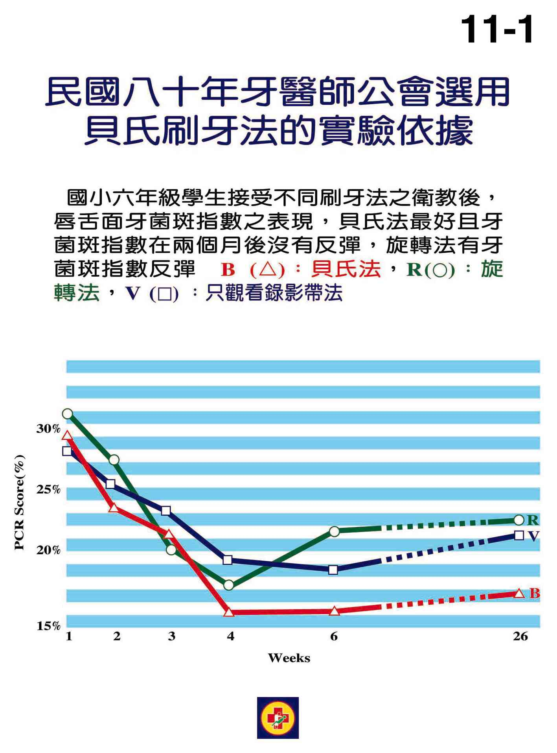
臺灣推廣貝氏刷牙法的依據
※ Pilot study 顯示Bass刷牙法最好
陳時中等針對台北市師院附校之高年級生，比較實作Bass法、實作Roll法、只觀賞錄影帶三種教學法。六個月後，發現Bass法效果最好且維持性最好。

Slide 8
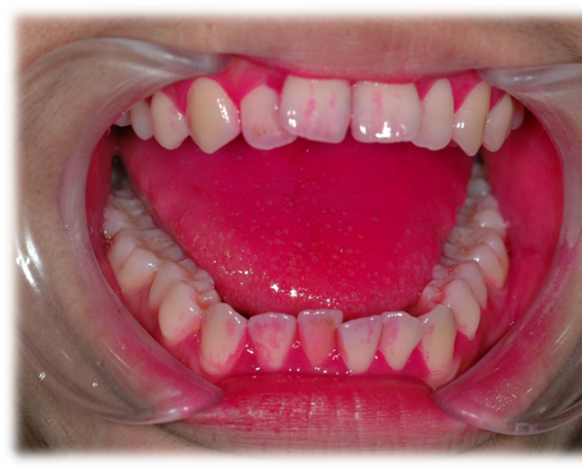
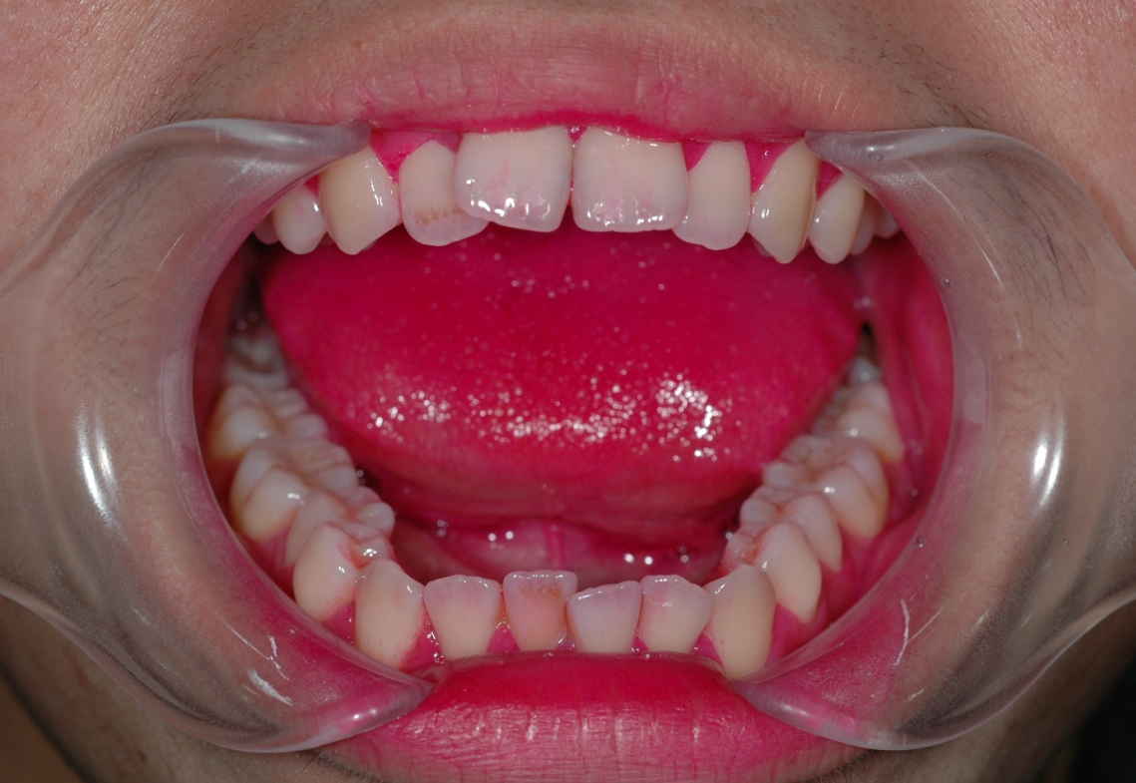
使用貝氏刷牙法的成效
一般刷牙法
貝氏刷牙法

Slide 9
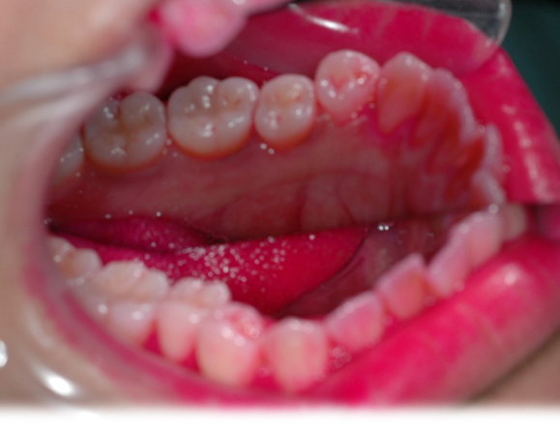
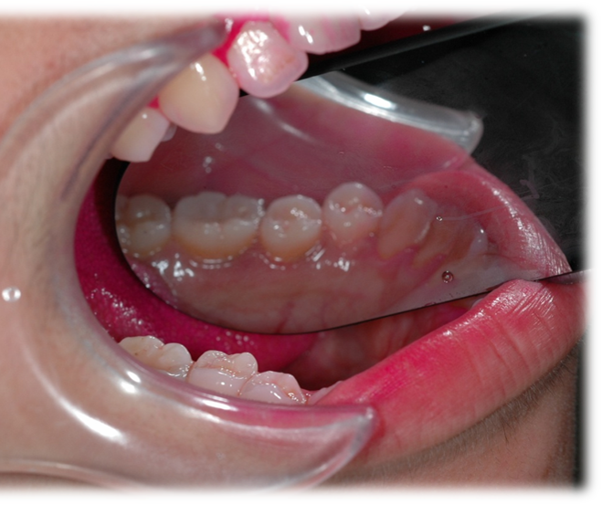
使用貝氏刷牙法的成效
一般刷牙法
貝氏刷牙法

Slide 10
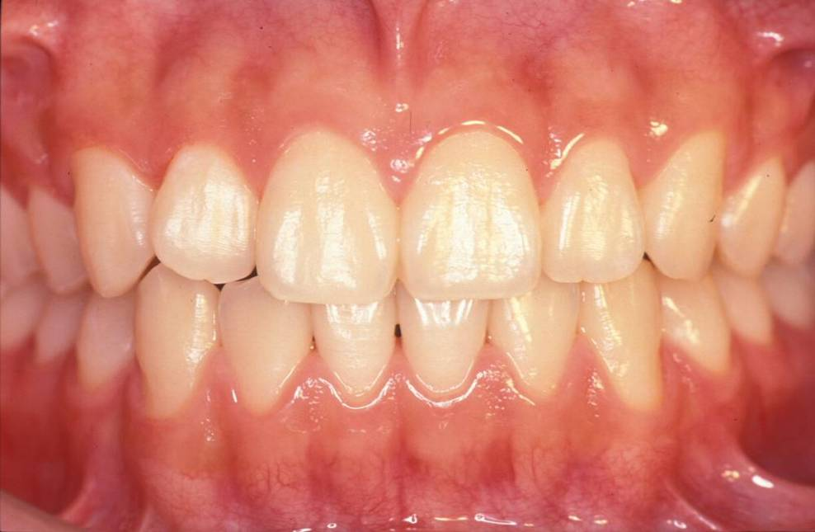
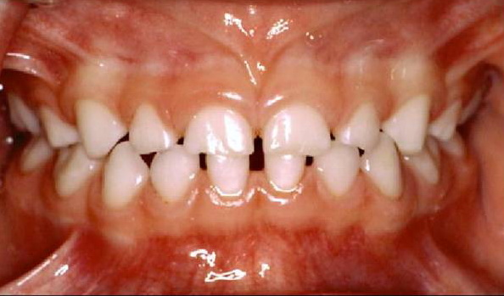
選擇正確的潔牙方法
培養良好口腔清潔習慣
Notes:
正確的刷牙方法與習慣不但是對付蛀牙的有效利器，更是預防牙周病的基礎。因此從小建立良好的口腔清潔習慣，不但對乳齒齒列的健康有益，同時亦是一生口腔保健的基礎。
10

Slide 11
學童餐後潔牙效果之實證
Community Dent Oral Epidemiol 2016;44:209-215. (社區牙醫學與口腔流行病)
作者：賴弘明、范靜媛、嚴明芳、陳立昇、賴敏華、邱月暇。
摘要：
賴弘明等學者對台灣1993到2005年之學童潔牙觀摩績優學
校之學童生，作長期追蹤(4 到15年，平均約10年)。
發現接受Bass刷牙法與雙手操作牙線之學童，長期以來均
比未接受訓練之同班同學有較好之口腔衛生，牙周情況，
與較少之蛀牙，且達統計意義。

Slide 12
學童餐後潔牙效果之實證-賴弘明醫師
 | 介入組 | 對照組 | 相對風險
牙菌斑指數 | 16.9% | 32.6% | 0.42
牙結石與囊袋 | 75.0% | 90.8% | 0.26
無齲齒率 | 29.2% | 11.7%
DMFT (顆數) | 4.1 | 6.2 | 0.67
DMFS (面數) | 6.6 | 11.0 | 0.64
齲齒填補率 | 88.1% | 77.8%
結果在口腔衛生、齲齒、牙周病、填補率方面，介入組明顯優於對照組，且具統計意義

Slide 13
結論
本研究確立一有效之潔牙教育模式，如好好執行，不但可建立良好潔牙習慣，而且長期可減少約35%之齲齒與74%之牙周病。

Slide 14
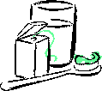
潔牙技巧訓練及餐桌上潔牙
1.鏡子
2.牙刷（含氟牙膏1000PPM以上）
3.牙線(無臘)-牙線(棒)
4.衛生紙、手帕
5.杯子(水壺、漱口杯)-潔牙之前請先
去除口腔內食物殘渣再潔牙
*5口水餐桌上潔牙(120-150cc):
1.3口水-左漱漱右漱漱咕嚕咕嚕吞下口
2.第4口水-洗牙刷.
3.第5口水-吐口水後再漱1口.
6.牙菌斑顯示劑

Slide 15
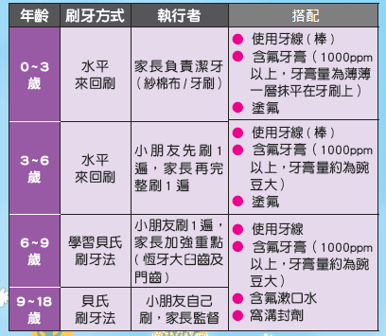
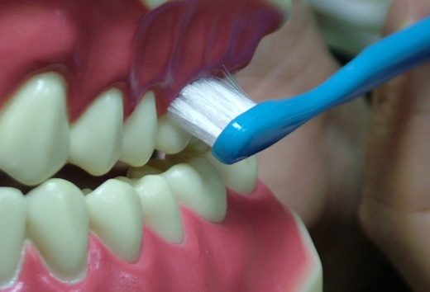
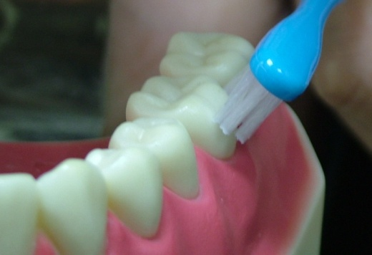
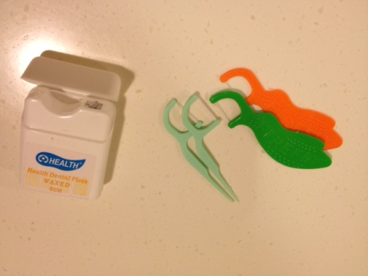
年齡有別的潔牙技巧-2015
每天至少二次(早餐後、睡覺前)
最好每餐後潔牙，原則上使用含氟牙膏
刷牙前先使用牙線(棒)清潔牙縫

Slide 16
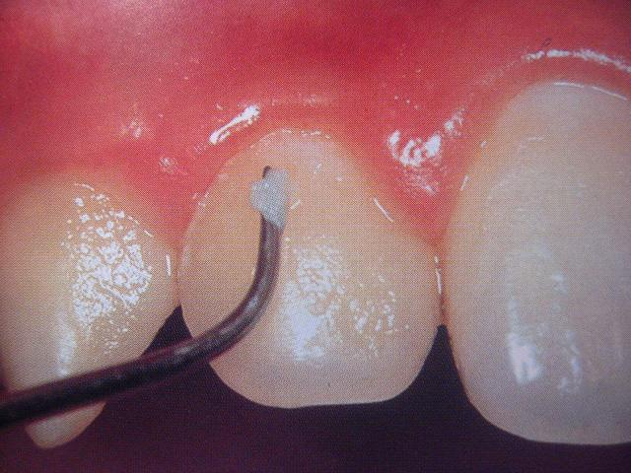
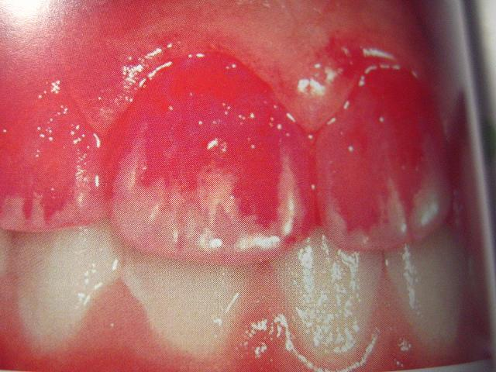
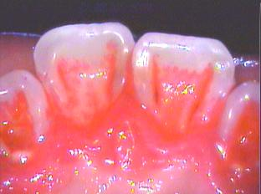
牙菌斑顯示劑的用法
目的:改善刷牙方法
*刷牙前-偵測牙菌斑存在的部位
*刷牙後-可以顯示出哪裡沒有刷乾淨
牙齒的凹陷處、接近牙齦的齒頸部、兩顆牙的鄰接面

Slide 17
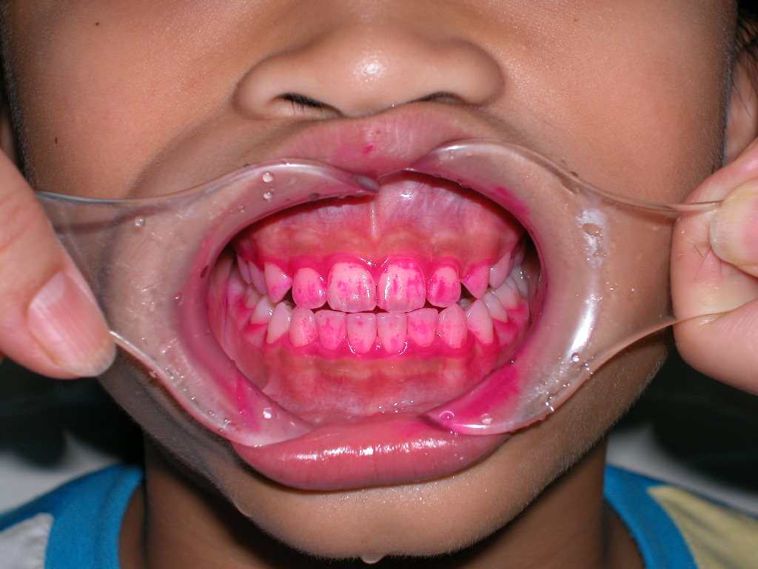

Slide 18
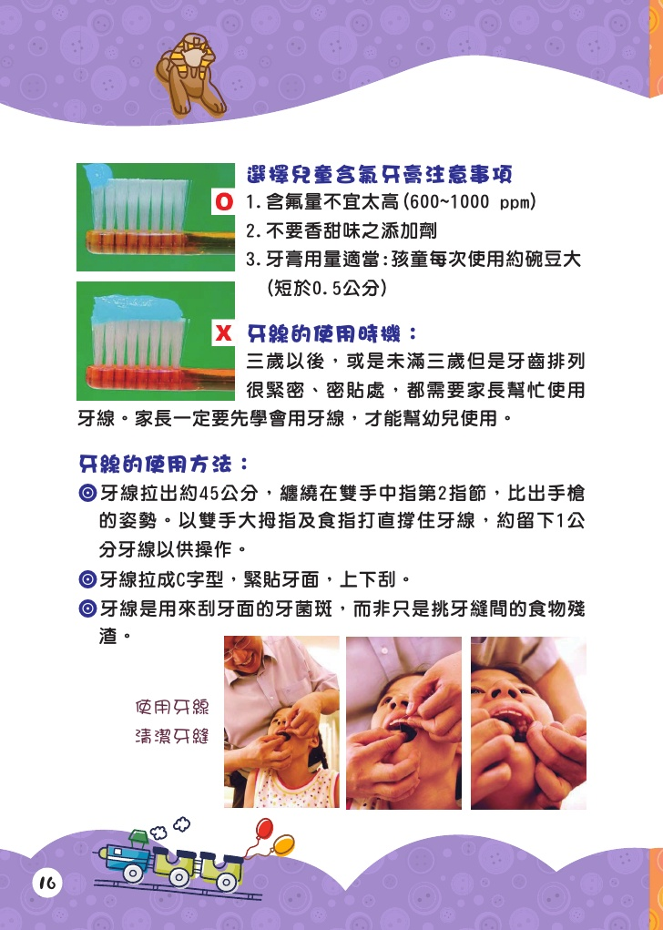
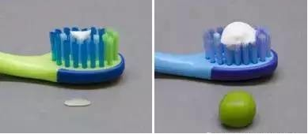
選擇兒童含氟牙膏注意事項
1.含氟量 (800~1500 ppm)-建議1000PPM以上
＊根據國際標準組織和經濟部國家標準局的規定
2.牙膏用量適當：薄薄一層(<米粒大小 )或
豌豆仁大，長度不超過0.5公分
0-3歲：薄薄一片，<米粒大小 3歲以上：0.5cm，約豌豆仁大
(0.1mg氟含量) (0.25mg氟含量)

Slide 19
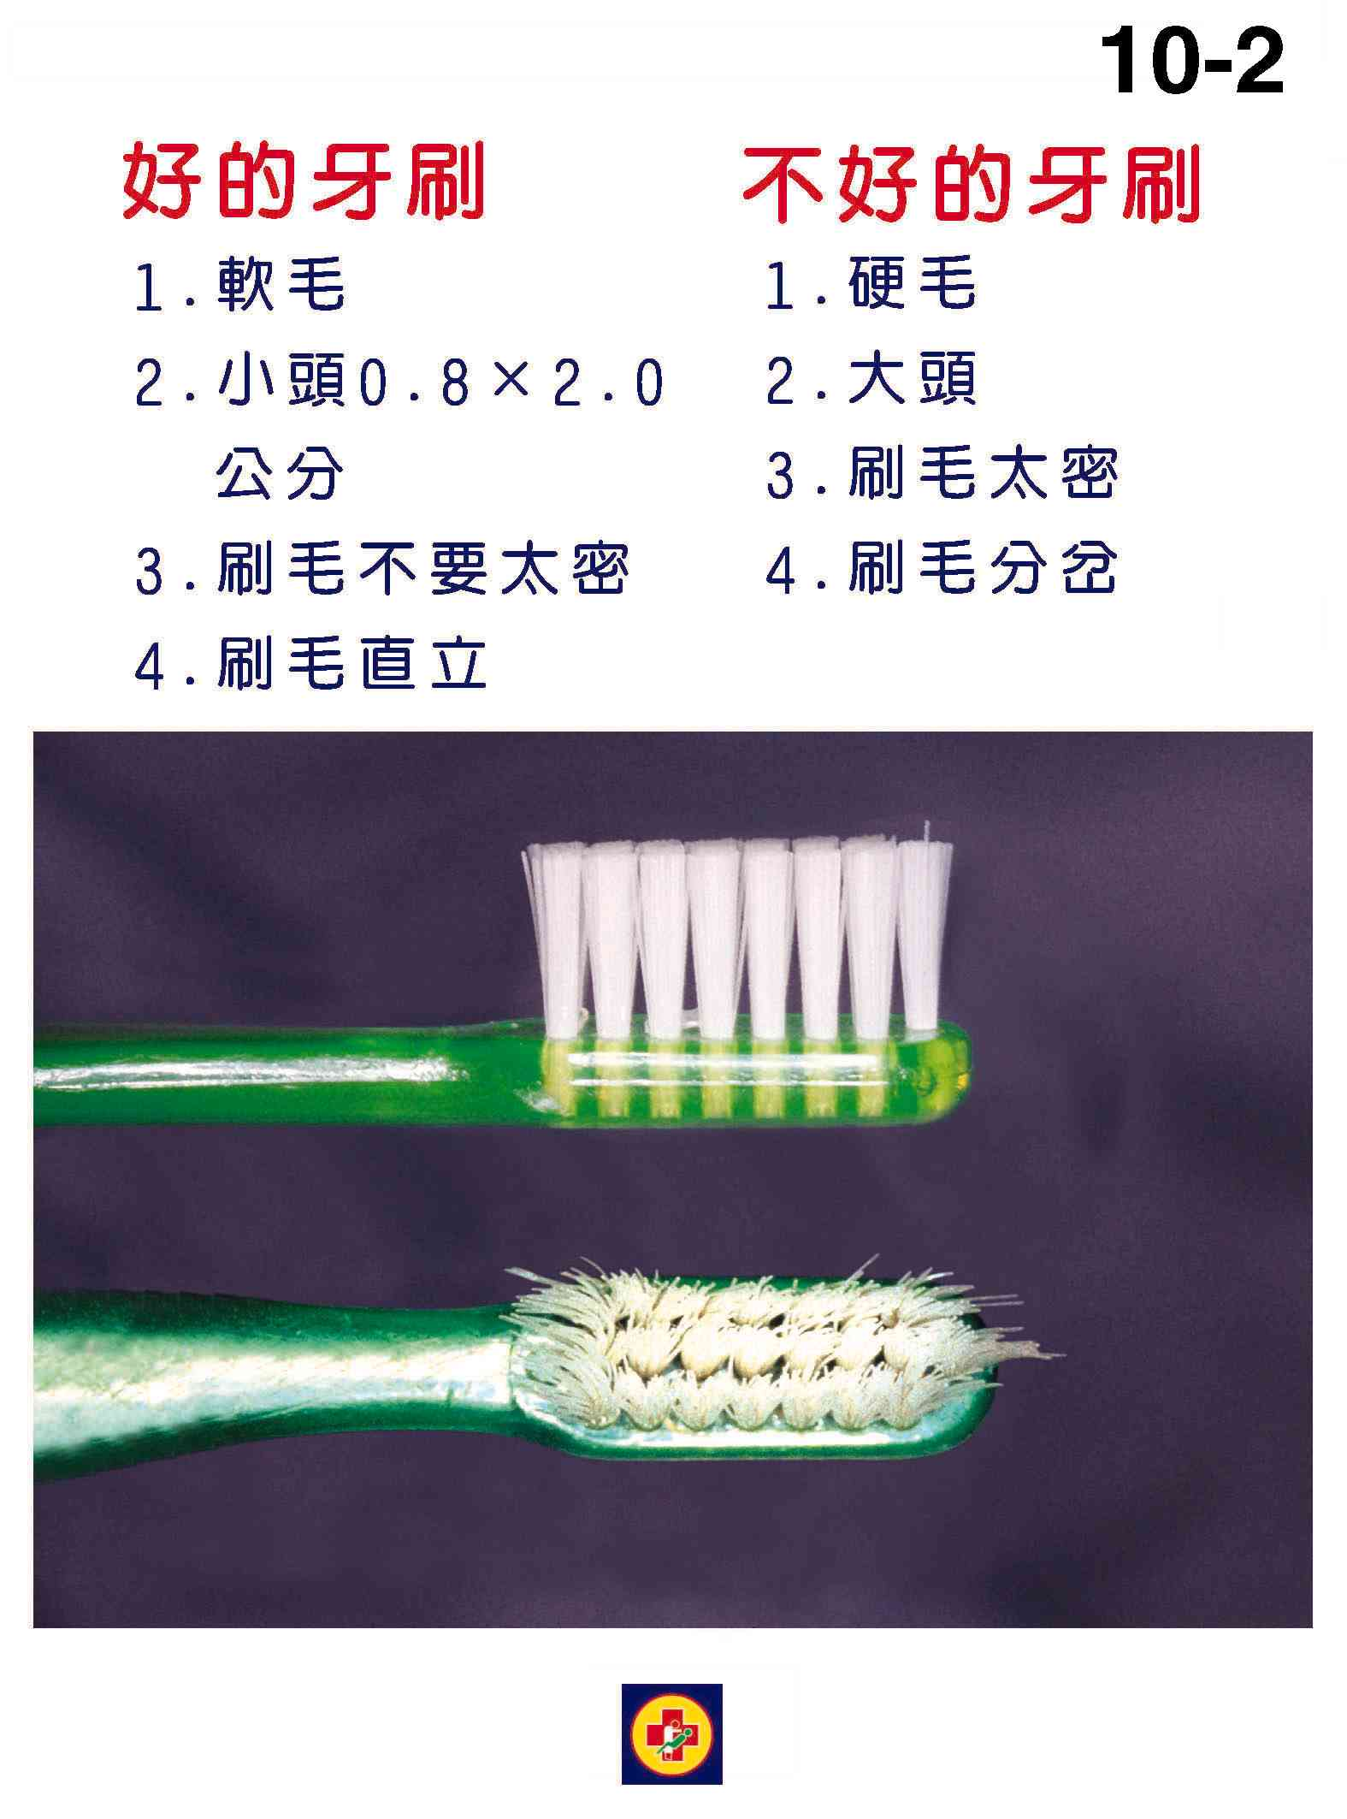
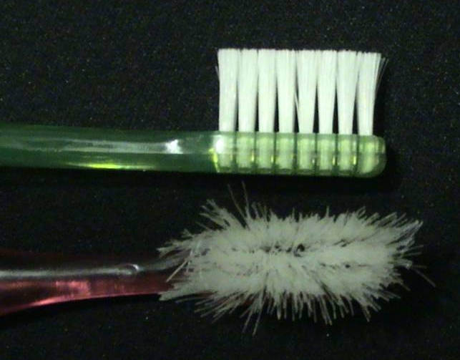
軟毛小牙刷
＊牙刷的汰換時機

Slide 20
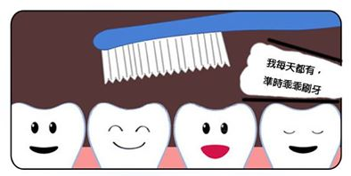
牙刷的汰換時機
軟毛牙刷每個月（1-3個月）更換一次
刷毛嚴重損壞-分岔
罹患傳染病或流行性感冒過後

Slide 21
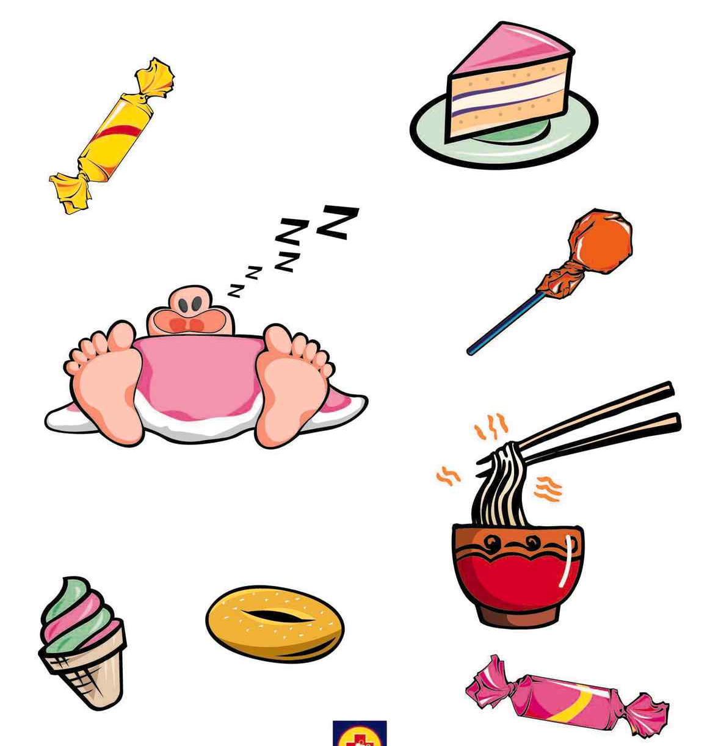
什麼時候要潔牙？

Slide 22
每天要刷幾次牙？
每次吃完食物之後都需要刷牙
→好好算算看，每天該給孩子吃幾次？（食物：三餐，點心，糖果，餅乾，汽水，可樂，沙士，巧克力等物品。）

Slide 23
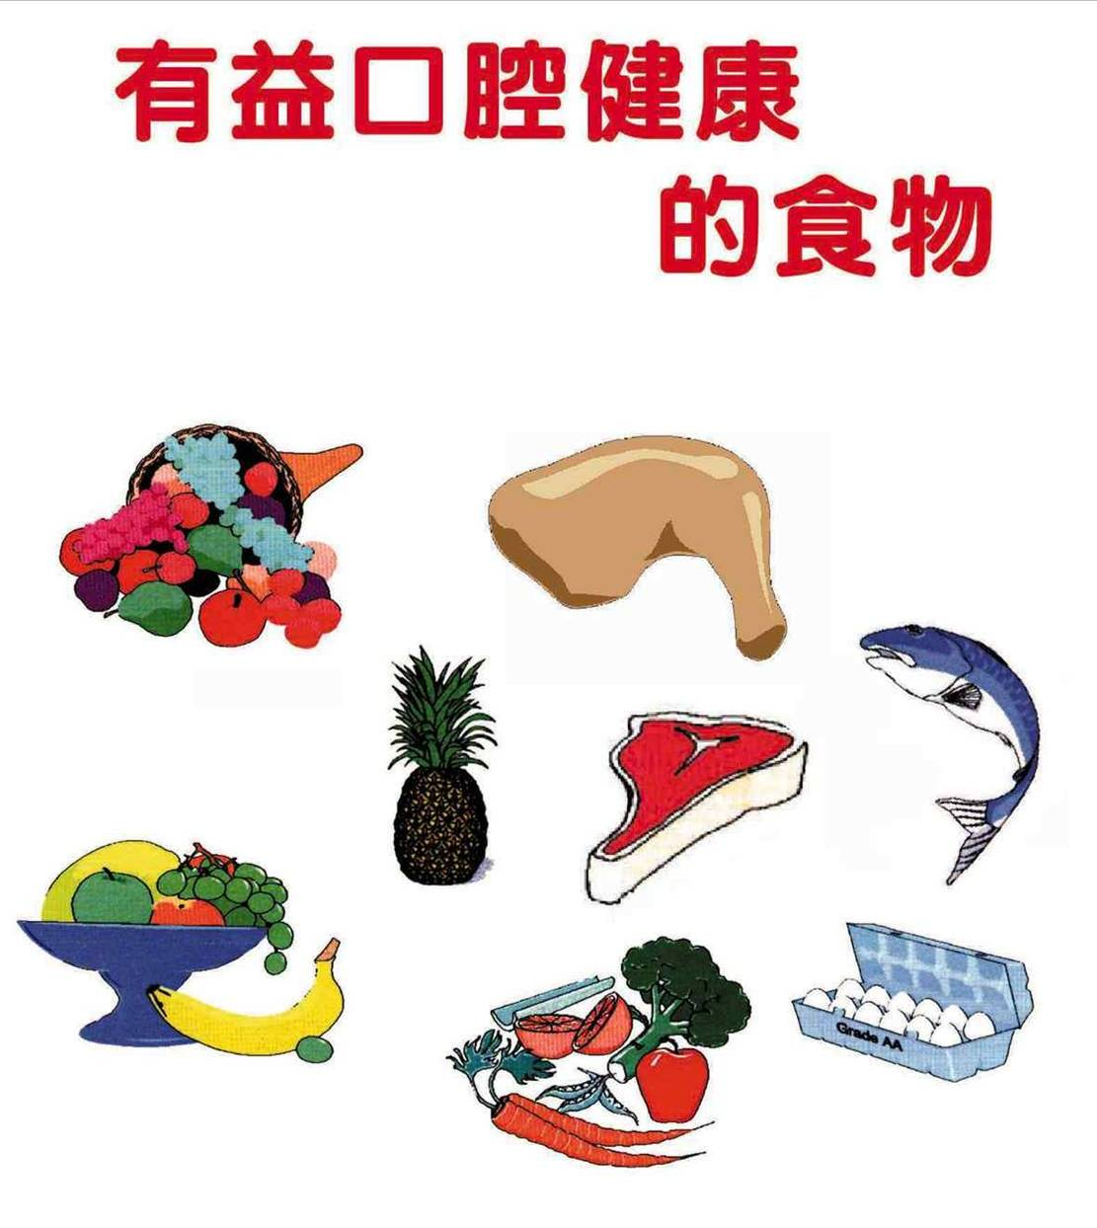

Slide 24
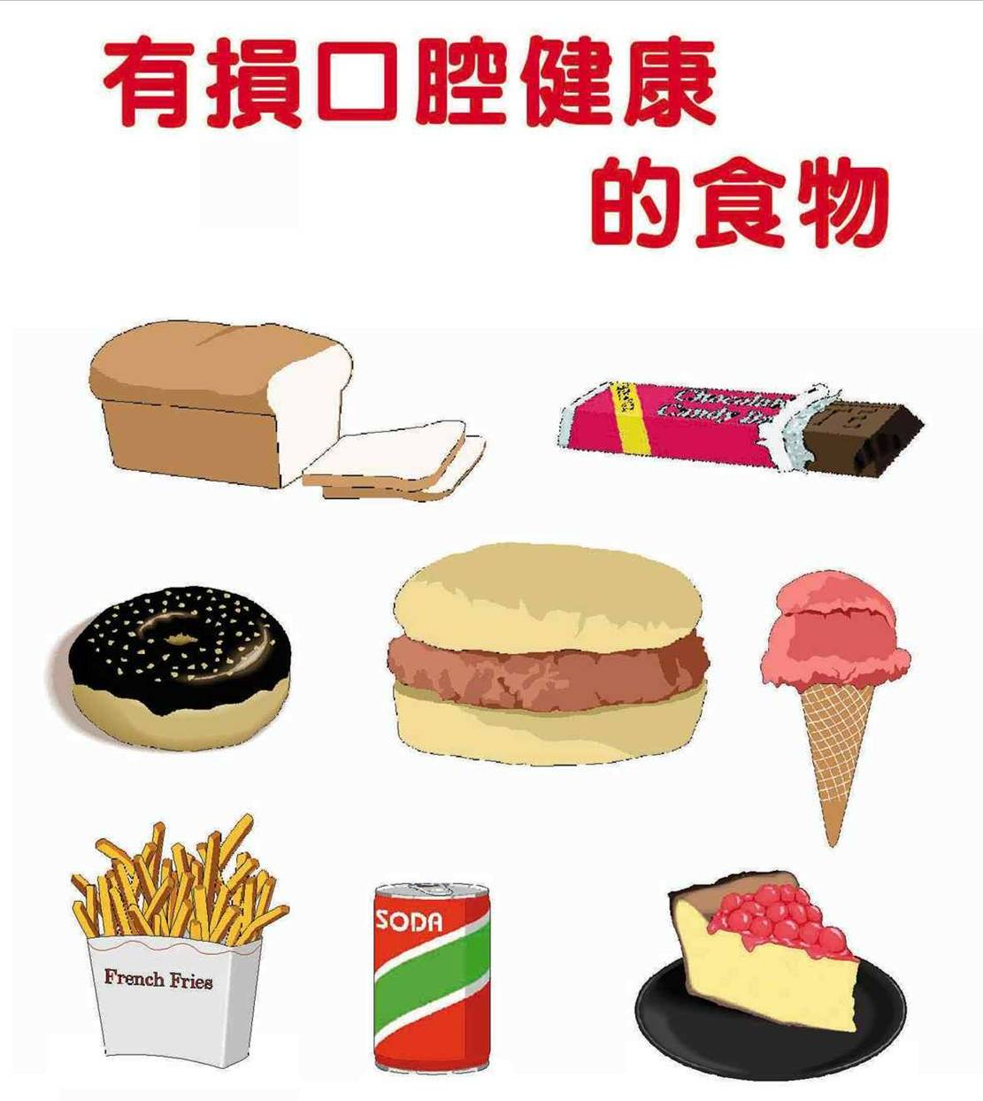

Slide 25
兒童零食種類與致齲性
非致齲性 | 低致齲性 | 高致齲性
乳酪 | 新鮮水果 | 糖果
肉乾 |  | 餅乾
堅果 |  | 蛋糕
純鮮奶 |  | 果汁飲料
蔬菜 |  | 水果乾
爆米花
資料來源:Tinanoff,2000;J Public Health Dent 60(3):197
圖表製作: 黃耀慧 醫師

Slide 26
食物本身和齲齒的關係
 | 易齲齒食品 | 建議取代食品
糖果類 | 巧克力、口香糖、糖果、 棒棒糖、花生酥、太妃糖 | 低糖份飲料、爆米花、無糖口香糖、葵瓜子、蘇打餅乾、花生、 核桃、饅頭、包子、 乳酪、酪餅等
糕餅類 | 冰淇淋、甜甜圈、蘋果派 蛋糕、含糖餅乾等
飲料類 | 巧克力牛奶、可可、汽水 可樂、加糖果汁等
水果類 | 葡萄乾、水果罐頭等 | 未經加工之生鮮蔬果
加工類 | 果醬、蜂蜜、花生醬等 | 雞肉塊、魚鬆、肉鬆、魷魚絲

Slide 27
常見飲食酸鹼度及其酸蝕潛在性
各類飲食 | pH值 | 酸蝕潛在性
可樂 | 2.1 | 高度
冰檸檬紅茶 | 3.0 | 高度
汽水 | 3.1 | 高度
蘋果汁 | 3.4 | 高度
柳橙汁 | 3.7 | 高度
葡萄柚汁 | 3.1 | 高度
奇異果汁 | 3.1 | 高度
醋 | 3.2 | 高度
紅白酒 | 2.3~3.8 | 中度
紅蘿蔔汁 | 4.2 | 中度

Slide 28
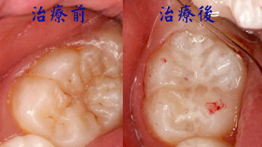
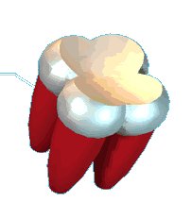
臼齒咬合面之窩溝封劑

Slide 29
近年來預防蛀牙方向
每天使用含氟牙膏(1000PPM以上) 至少刷牙2次
充分的使用各種氟化物
普及恆牙咬合面之溝裂封填
定期口腔檢查

Slide 30
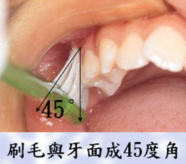
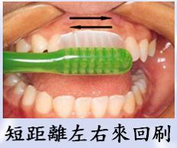
貝氏刷牙法-照護者
牙刷與牙面成45°～60°
涵蓋一點點牙齦
兩顆兩顆來回約刷10次(短距離震動)

Slide 31
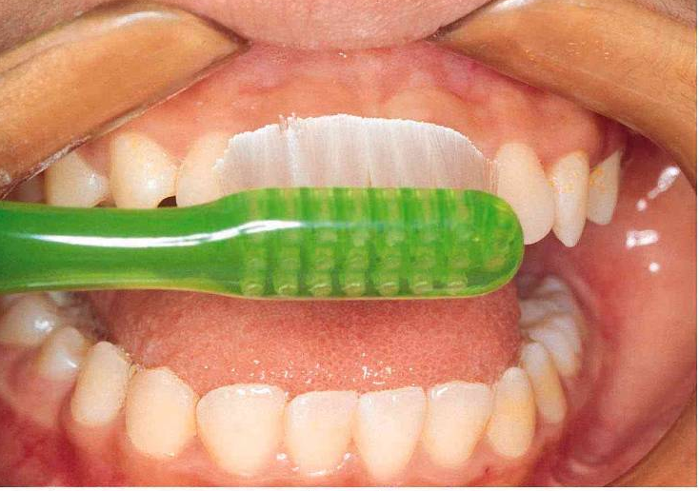
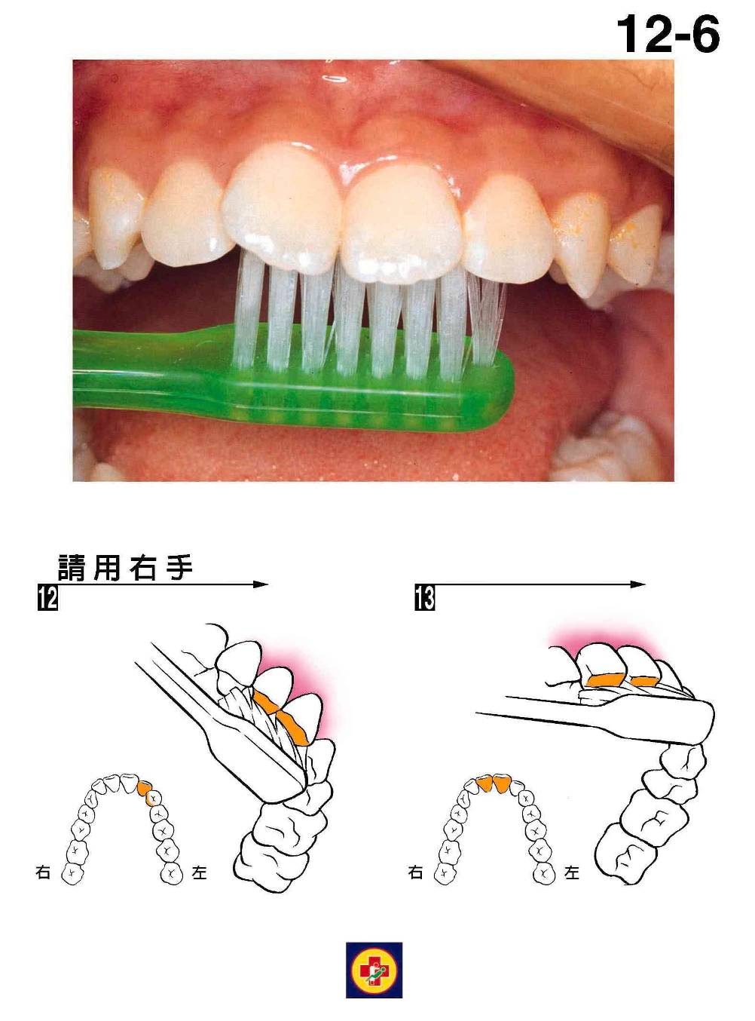
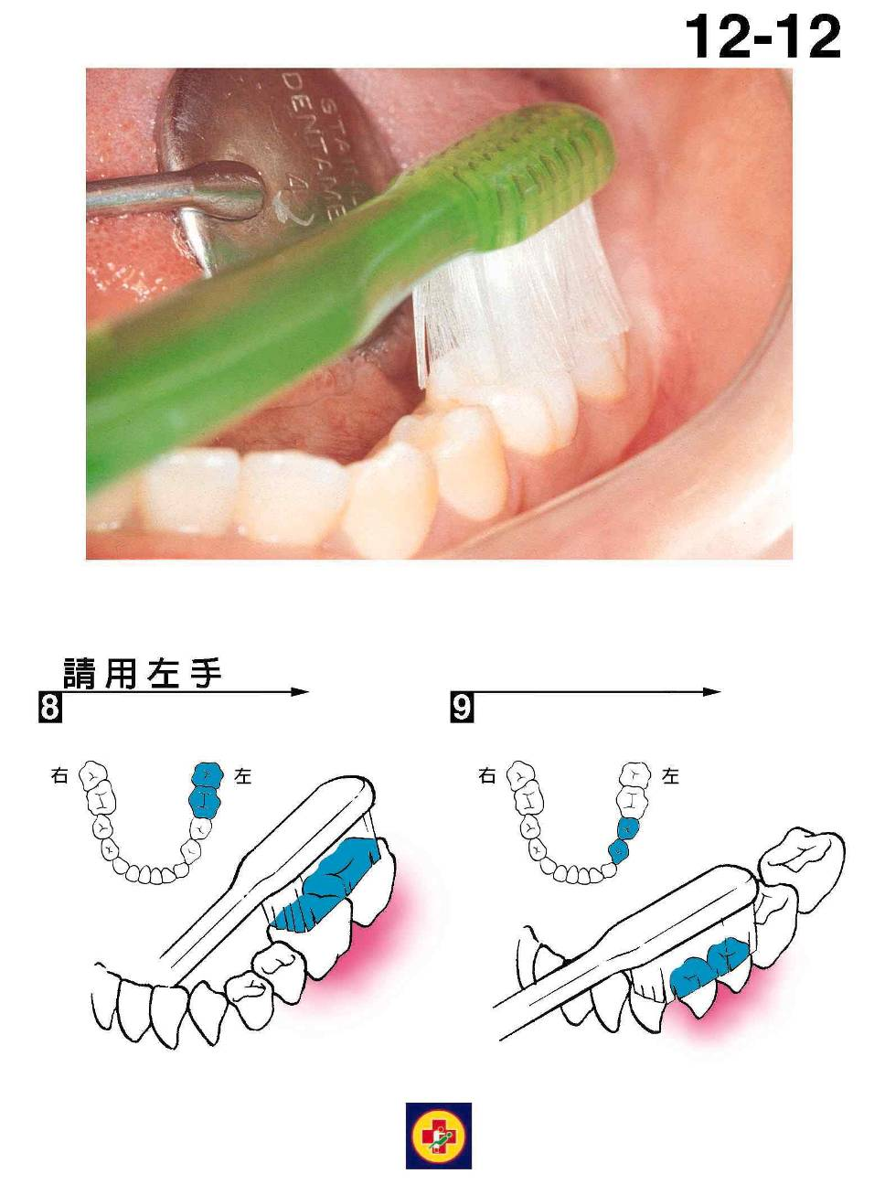
潔牙點線面
頰
側
面
咬
合
面
舌側面

Slide 32
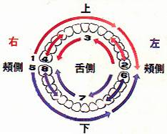
貝氏刷牙法的順序

Slide 33
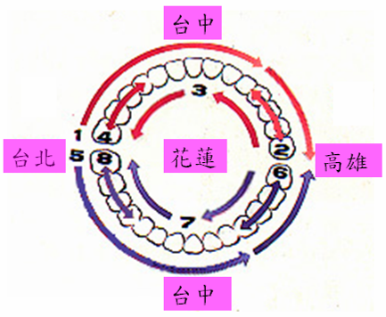
貝氏刷牙法就像乘坐火車
順著鐵軌全島走透透

Slide 34
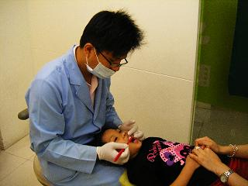
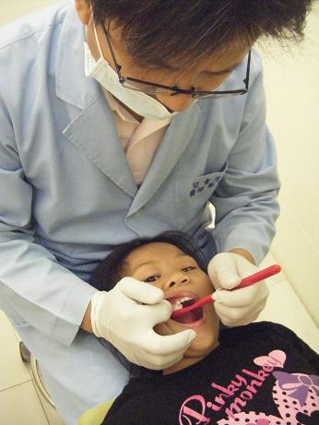
刷牙與衛教指導
牙醫師示範如何正確刷牙
同時對家長衛教，0-2歲的幼兒可以採膝對膝方式進行

Slide 35
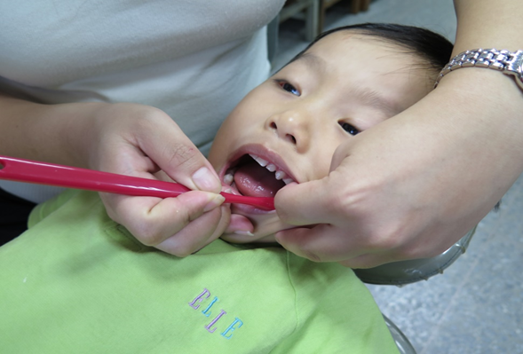
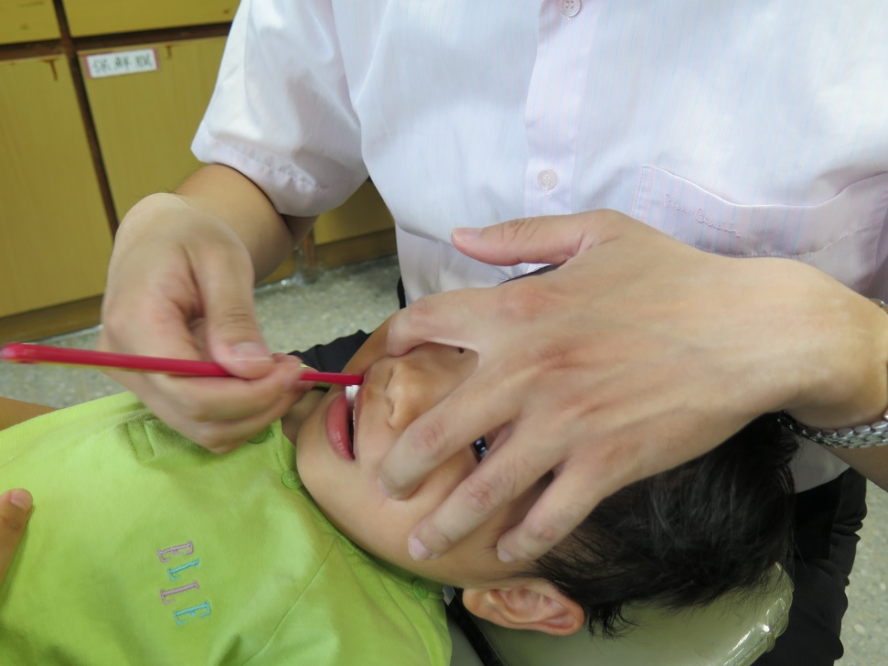
照顧者”手部支撐點”比較
(O)-食指輕輕拉開臉頰
(X)-手擋住視線-會害怕

Slide 36
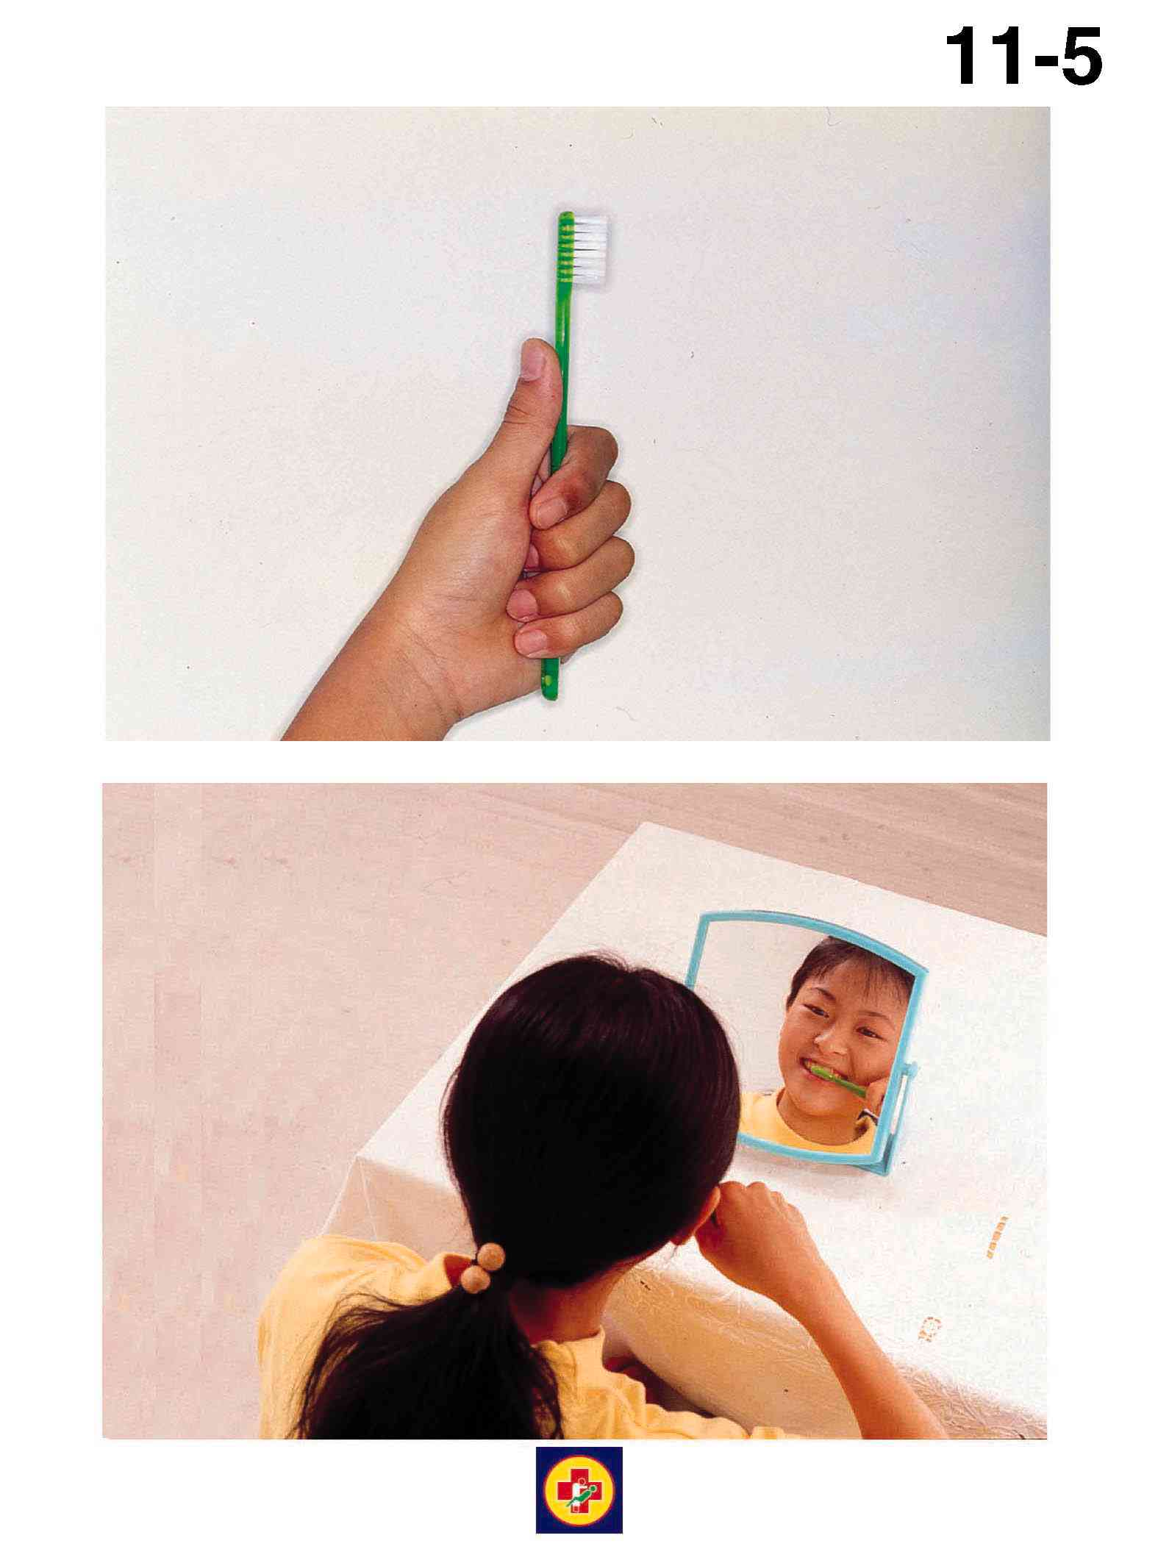
對著鏡子看清楚牙齒
刷上排牙，刷毛朝上
刷下排牙，刷毛朝下
刷毛向前緊握牙刷
看清楚刷牙位置

Slide 37
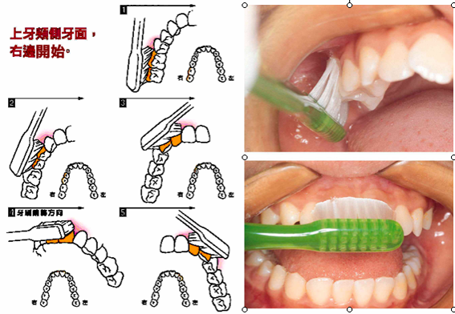
刷上排牙之一

Slide 38
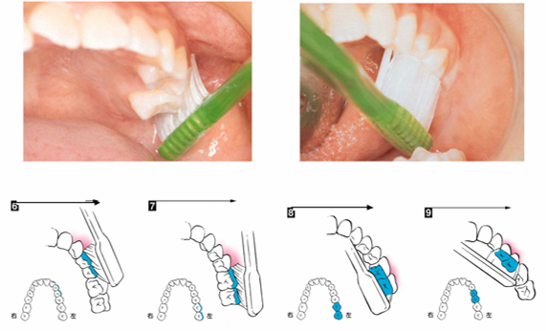
刷上排牙之二

Slide 39
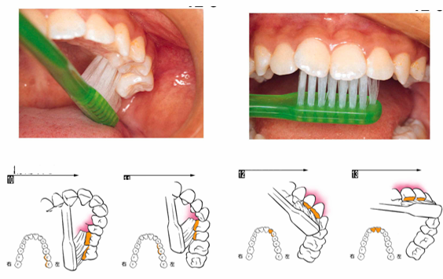
刷上排牙之三

Slide 40
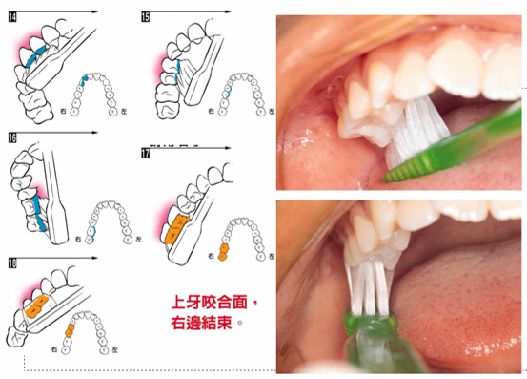
刷上排牙之四

Slide 41
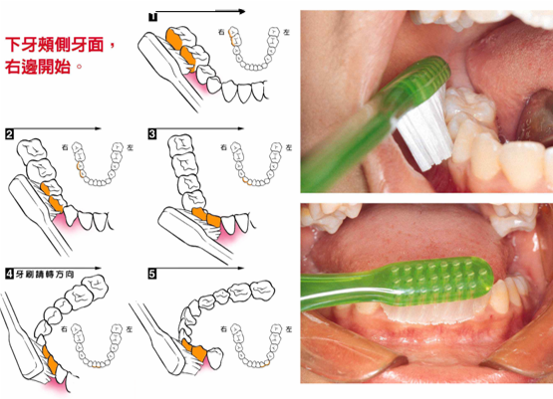
刷下排牙之一

Slide 42
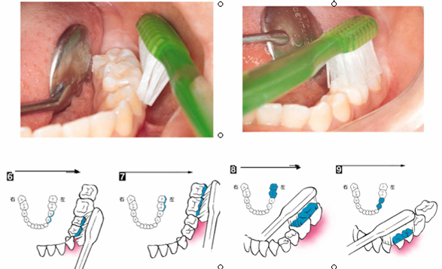
刷下排牙之二

Slide 43
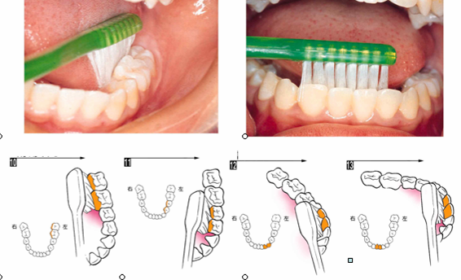
刷下排牙之三

Slide 44
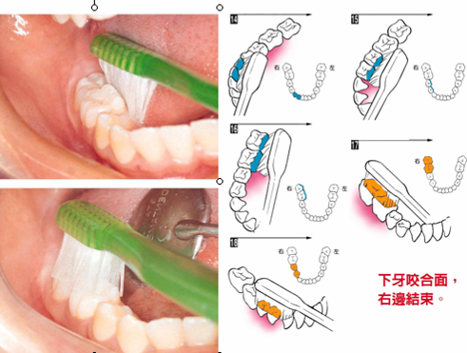
刷下排牙之四

Slide 45
潔牙技巧教學-
＊牙線(棒)操作
＊貝式刷牙法-照護者
(幼兒自己刷-兩顆兩顆來回刷)

Slide 46
學齡前潔牙技巧-
(手部控制肌肉尚未發育完全，協調力不好)
兩顆兩顆來回刷(橫刷)
(長距離的震動)

Slide 47
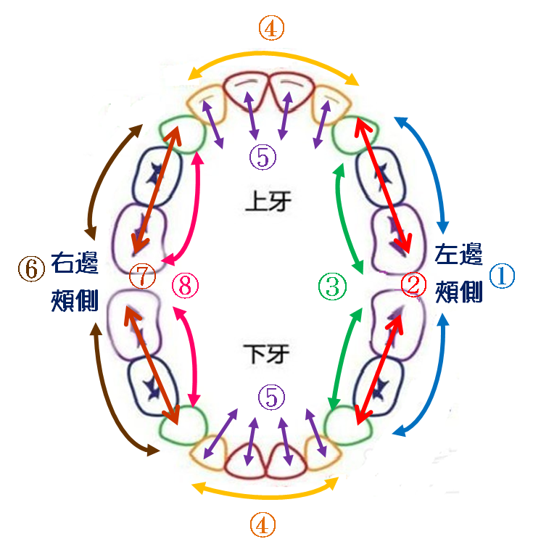
幼兒口腔清潔技巧
1.左上後牙頰側面
→左下後牙頰側面
2.左上後牙咬合面
→左下後牙咬合面
3.左上後牙舌側面
→左下後牙舌側面
4.上顎門牙唇側面
→下顎門牙唇側面

Slide 48
幼兒口腔清潔技巧
5.上顎門牙舌側面
→下顎門牙舌側面
6.右上後牙頰側面
→右下後牙頰側面
7.右上後牙咬合面
→右下後牙咬合面
8.右上後牙舌側面
→右下後牙舌側面

Slide 49
貝氏刷牙法（影片）
第一部
https://www.youtube.com/watch?v=FrU8dZkFoDs
(9:45-14:30)-貝氏刷牙法
第二部
https://www.youtube.com/watch?v=xp1t03FncnQ
(0:00-3:29)-牙線
資料來源:新口腔時代潔牙技巧DVD(9:46)
資料來源:校園口腔保健-保護牙齒五部曲DVD(8；25)

Slide 50
校園口腔照護與
特殊生口腔機能促進
★口腔減敏及口腔肌肉按摩-發緩兒童
★健口操-特教班
2018第四屆「亞太地區學校護理與衛生教育專業學術研討雙年會」

Slide 51
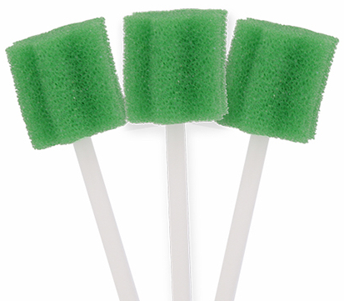
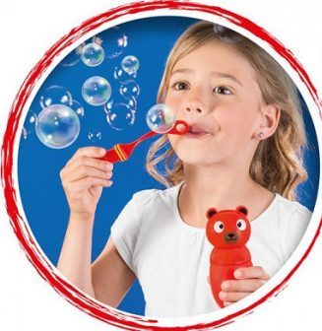
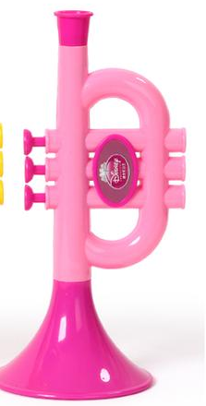






口腔肌力訓練

Slide 52


漱口:復健口腔周圍的肌肉，增加吞嚥力
漱口有3種方法!每天各實施10次
咕
左嚕
漱咕
漱嚕
、、
右吞
漱下
漱口
1-2項:漱口是緊閉嘴唇，臉頰肌肉的復健.
3項:清潔喉嚨，不讓水進入氣管

Slide 53






長者的口腔照護
牙齒的清潔-刷牙(單數毛牙刷)
牙線(牙間刷)
口腔黏膜的清潔-海棉棒
舌頭的清潔-牙刷或舌苔刷刷舌苔
假牙的清潔
◎假牙裝得好、健康向前跑.

Slide 54
自然牙的清潔照護原則
只要有自然牙就要用牙刷刷牙
無牙區或軟組織用海綿棒或紗布清潔
使用氟含量1000ppm以上的含氟牙膏
使用牙間刷、牙線(棒)清潔齒縫.
睡前最後一次潔牙最重要
每六個月定期至牙科診所檢查
若有口乾症可以使用保濕劑滋潤口腔
口乾症我檢查表*輕度:口臭.喉嚨易乾燥.聲音沙啞、嘴巴苦澀。
*重度:咀嚼吞嚥困難.唇舌易裂.味覺降低發音困難.嗆咳.潰瘍.

Slide 55





保濕劑-「改善乾燥」
＊ 甘油葡糖苷（保濕、抗氧化）＊ 茶樹萃取物（抗氧化、抗菌）＊ CPC（抑菌消毒）
＊ 木醣醇（口腔呈現鹼性環境) ＊ 透明質酸鈉（俗稱玻尿酸、保濕）
2.凝膠
噴霧
1.保濕
漱口液
3.口腔滋潤凝膠+海棉棒使用

Slide 56







口腔黏膜清潔-海棉棒(大棉枝)、濕紙巾使用

Slide 57




刮舌器
• 去除舌苔
• 從後方往前方刷
• 不可太用力

Slide 58

牙刷的挑選
選擇好握、刷毛偏軟且刷頭大小適合的牙刷(刷頭大小約兩個門牙寬)。
牙刷的更換
  牙刷建議1-3個月更換一次，以維持清潔效果與避免細菌孳生，
  如刷毛有分岔應立即更換

Slide 59

牙間刷
齒縫的部分使用牙間刷清潔
牙間刷刷頭有直頭及彎頭，有不同尺寸，視個人需求選擇適合自己的尺寸，絕不能硬塞
使用方式：將牙間刷旋入牙縫中服貼牙面，慢慢的前後上下移動，使用後的牙間刷以清水沖洗並晾乾，刷頭彎曲或使用一至兩周、即可更換新的牙間刷。
Notes:
講師講解時助教拿著牙模示範

Slide 60











牙間刷
牙線棒
外
內

Slide 61


潔牙輔具製作
若是牙刷刷柄太細、老年人施力較小握不住，可使用小方巾或是泡綿筒加粗握柄

Slide 62




潔牙輔具

Slide 63

銀髮族輔具

Slide 64




銀髮族輔具

Slide 65





Slide 66





Slide 67




Slide 68


假牙的清潔照護
Notes:
講師講解時助教拿著模型示範

Slide 69
活動假牙的清潔照護原則
餐後需拿下來，用清水及軟毛牙刷或是假牙專用清潔牙刷清潔，不可使用牙膏刷洗
睡前需拔下並泡在冷水中，不能使用熱水
搭配假牙清潔錠，做進一步清潔，浸泡5分鐘後，用清水清洗乾淨
因為骨頭的吸收，會有配戴上的問題，需要定期回診調整假牙

Slide 70

活動假牙清潔方法及注意事項
1.每天配戴假牙最長勿超過 16 小時，至少讓牙齦休息8小時睡前需將假牙取下.
2.取下假牙必須放置自來水或冷水中。
3.假牙清潔錠(劑)-置入假牙清潔盒的水中，浸泡5-15分鐘(或隔夜)，配戴前務必用清水沖洗乾淨.
4.浸泡後以清水沖洗乾淨，不可使用熱水清洗或煮沸消毒.
5.吃完東西及睡前，用牙刷刷洗假牙，不可用牙膏刷洗.
6.定期檢查:全面口腔及假牙檢查，每3-6個月一次。

Slide 71

假牙清潔錠- 每週至少1次(或天天使用)
活動假牙清潔錠之主要成分及效果:
一、氧化型殺菌劑
1.過硼酸鈉(Sodium Perborate)-過敏反應
2.單過硫酸鈉(Potassium monopersulfate) 殺死細亂黴菌
微生物
二、清潔劑-磷酸鈉(Sodium Polyphosphate) 提供清洗的效果
，幫助清除牙垢及牙菌斑
三、發泡劑-提供發泡效果以達到物理性的清潔.
1.碳酸納(Sodium Carbonate).2.檸檬酸(Citric acid)

Slide 72




活動假牙保養的注意事項
餐後潔牙
72
Notes:
72
活動假牙不保養時可能出現的現象:產生口臭,口內炎,假牙上的色素沉積,牙結石的沉著,剩餘牙齒的牙周病或齲齒
用餐後的清潔方法
每餐清潔,不要掉落,刷洗時不要太用力,口腔內牙齦的保養很重要,最好是請牙醫師定期檢查
活動假牙的支柱牙,最容易產生食物殘渣,刷洗時須注意小心清潔,在裝戴假牙時,要依醫師指示而裝入定位
睡前的清洗
睡前宜取下完全洗淨再置入清水中,不要放入熱水
假牙的組成為硬化樹脂,細菌容易附著產生不好的味道,用餐後應取下徹底清潔,可使用超音波洗淨機來加強
72

Slide 73





固定假牙(牙橋)清潔方法
特效牙線較硬的部分穿入
牙橋與牙齒之間的縫隙
特效牙線、牙橋穿引線
Notes:
特效牙線分為較硬部分、纖維部分和普通牙線部分。較硬部分可讓特效牙線易於穿入牙齒與固定矯齒器之間的位置或穿入牙橋底部。纖維部分用於清潔戴上矯齒器的牙齒、牙縫較寬的地方或牙橋底部。普通牙線部分則用以清除牙齒鄰面的牙菌膜。

Slide 74






活動假牙清潔方法(洗-泡-沖)
假牙清潔錠於水中產生殺菌性液體消毒假牙、酵素分解食物殘屑
1.先用清水清洗
2.再使用大刷毛端清潔假牙
使用小刷毛端可以深入較難進入的凹溝與死角進行清潔

Slide 75







活動假牙
Notes:
1.先用清水清洗2.再使用大刷毛端清潔假牙3.使用小刷毛端可以深入較難進入的凹溝與死進行清潔
4.假牙清潔錠於水中產生殺菌性液體消毒假牙、酵素分解食物殘屑
假牙浸泡盒中水需蓋過假牙

Slide 76




假牙清潔錠使用方法(洗-泡-沖)
(清潔錠一週使用1-2次或天天使用)
三刷
餐洗
飯假
後牙
假少
牙浸
清泡
潔 5
錠分
至鐘
假水
牙需
浸蓋
泡過
盒假
中牙
配
戴
前
務
必
清
洗

Slide 77




假牙黏著劑使用-不一定要用
上顎
下顎
綠三
豆點
大塗
小抹
綠二
豆點
大塗
小抹

Slide 78


假牙黏著劑使用(不一定要用)-全口假牙

Slide 79
假牙不密合檢查要點
1. 活動顎部時，假牙會隨著搖動。
2. 安裝假牙後，牙床痛得不能咬合。
3. 上排的假牙掉落，下排假牙浮起。
4. 口腔時常發炎。
5. 部分假牙掛鈎會碰到舌頭。
6. 不容易裝上假牙。
7. 塑膠部份有細的裂痕，牙齒部份有缺角。
8. 假牙上有結石。
9. 以下情形要立即請牙醫師檢查:
牙齒或牙齦疼痛
牙齒或假牙不穩定
假牙脫落或損壞

Slide 80
餐桌上潔牙(先漱口再潔牙)評估-後測
編號 | 項 目 | 是(V) | 否(V)
1 | 我會請學童開學時準備一套潔牙用具組，放置學校內備用.
2 | 我會監督或培訓班級幹部(班長、保健股長、潔牙小排長)落實校園餐後潔牙.
3 | 我會要求吃飯時準備潔牙用具組，放置餐桌旁備用-杯子裝水(溫或冷開水)、牙刷、牙膏、牙線或牙線棒.
4 | 我認同餐桌上潔牙方式，潔牙之前請先去除口腔內食物殘渣(5口水潔牙方式水約120-150CC): 3口水-左漱漱右漱漱咕嚕咕嚕吞下口；第4口水-洗牙刷；第5口水-吐口水後，再漱口.
5 | 我會追蹤餐後有否使用牙線(或牙線棒)清潔牙縫.
6 | 我會追蹤刷牙有否使用含氟牙膏1000PPM以上.
7 | 我每天刷牙的次數：□偶爾. □一次. □兩次. □三次(含)以上 .
8. | 我願意實施餐後先漱口再潔牙(五口水潔牙方式).
9. | 校園推動餐後潔牙，先漱口再潔牙(五口水潔牙方式)是可行的. 答”否”者，請說明原因: .
10. | 為維護口腔健康，我會指導餐後先漱口再潔牙(五口水潔牙方式).
11. | 我非常滿意餐桌上潔牙，先漱口再潔牙(五口水潔牙方式)教學方式. 答”否”者，請說明原因: .
12. | 餐桌上潔牙建議事項:

Slide 81

謝謝聆聽，敬請指教！

